Slide 1

Node.js: 서버 사이드 JavaScript의 혁명
Node.js는 서버 사이드 JavaScript 실행 환경입니다. Google V8 JavaScript 엔진을 기반으로 하며, 웹 개발의 새로운 지평을 열었습니다. 브라우저를 넘어 서버에서도 JavaScript를 실행할 수 있게 해주는 혁신적인 플랫폼입니다.

Slide 2

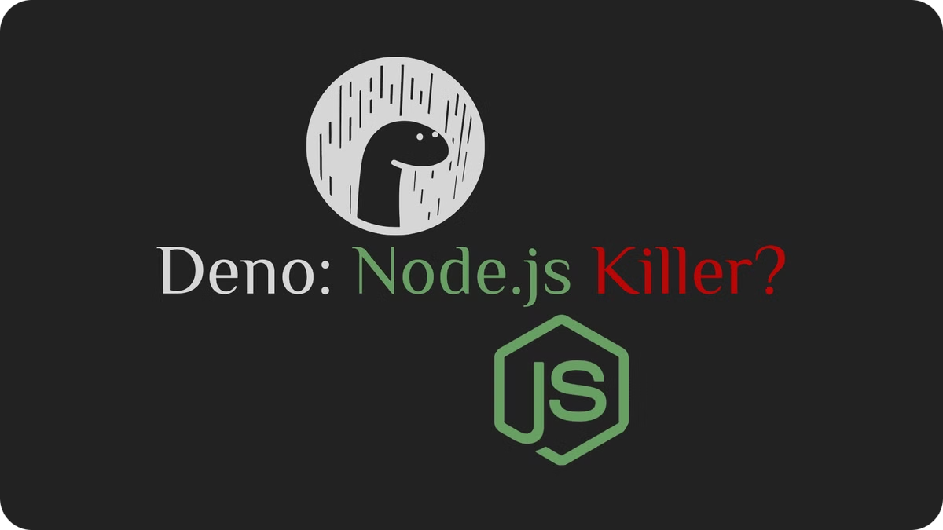
Node.js의 탄생 배경
1
2009년 이전
JavaScript는 주로 브라우저에서만 사용되었습니다. 서버 사이드 개발은 다른 언어들이 담당했습니다.
2
2009년
Ryan Dahl이 Node.js를 개발했습니다. 목표는 JavaScript를 서버에서도 실행하는 것이었습니다.
3
2009년 이후
Node.js는 빠르게 성장하여 현대 웹 개발의 핵심 기술이 되었습니다.

Slide 3




Node.js의 주요 특징
비동기 I/O
이벤트 기반 비동기 프로그래밍을 지원합니다. 효율적인 리소스 관리가 가능합니다.
단일 스레드
빠른 처리 속도와 자원 효율성을 제공합니다. 이벤트 루프를 통해 작업을 관리합니다.
크로스 플랫폼
Windows, macOS, Linux 등 다양한 운영 체제에서 사용할 수 있습니다.

Slide 4
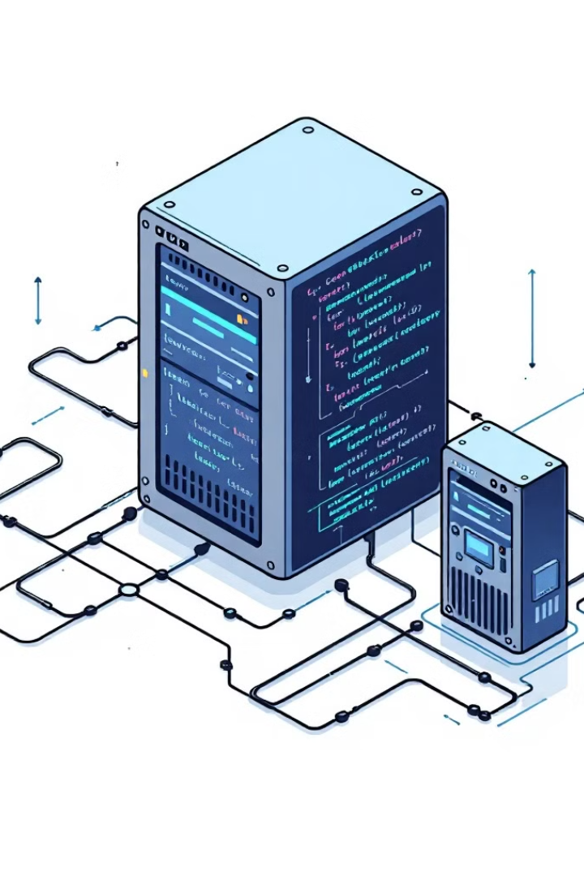
Node.js의 장점
1
통일된 언어
2
고성능
서버와 클라이언트 모두에서 JavaScript를 사용할 수 있습니다. 개발 효율성이 높아집니다.
비동기 처리와 이벤트 루프를 통해 높은 성능과 확장성을 제공합니다.
3
풍부한 생태계
npm을 통해 다양한 패키지를 쉽게 사용할 수 있습니다. 개발 속도가 빨라집니다.

Slide 5
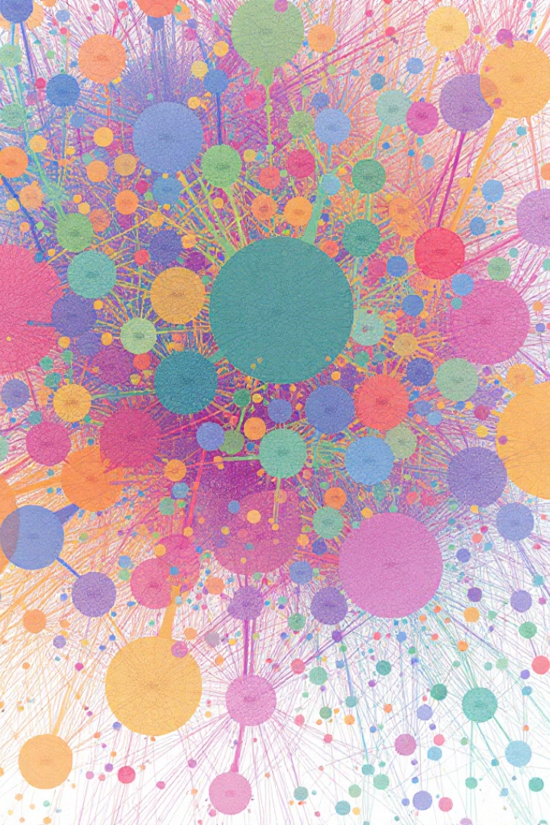
npm과 모듈
npm 소개
모듈 관리
npm은 Node Package Manager의 약자입니다. 세계 최대의 오픈 소스 라이브러리 저장소입니다.
npm을 통해 다양한 모듈을 쉽게 설치하고 관리할 수 있습니다.
인기 모듈
버전 관리
Express(웹 프레임워크), Mongoose(MongoDB ORM), Socket.io(실시간 통신) 등이 있습니다.
npm은 의존성 관리와 버전 제어를 효과적으로 지원합니다.

Slide 6
Node.js의 사용 예시
웹 서버
채팅 애플리케이션
IoT
Express를 사용하여 RESTful API를 구축할 수 있습니다. 효율적인 HTTP 서버를 만들 수 있습니다.
Socket.io를 이용해 실시간 데이터 전송이 가능합니다. 양방향 통신을 쉽게 구현할 수 있습니다.
라즈베리 파이와 같은 IoT 디바이스를 제어할 수 있습니다. 센서 데이터를 실시간으로 처리합니다.

Slide 7
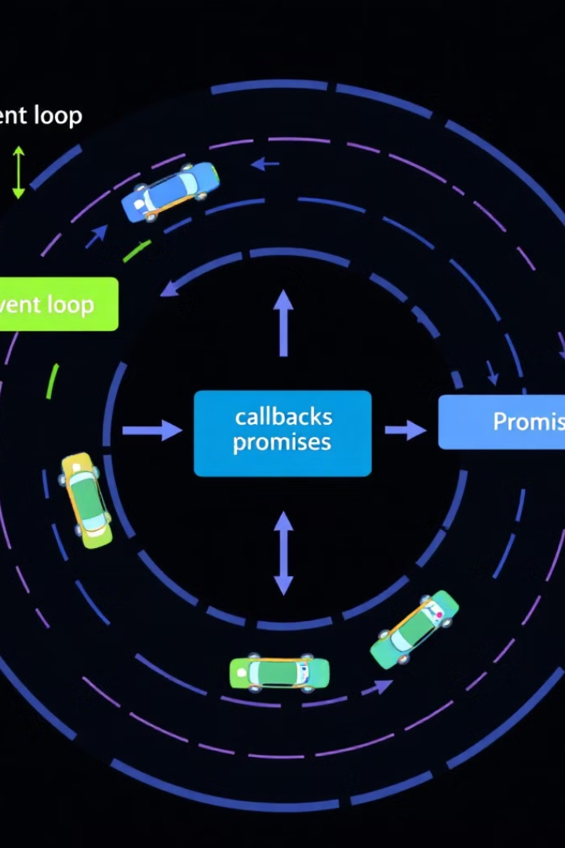



Node.js 아키텍처
이벤트 루프
비동기 작업을 효율적으로 관리합니다. 단일 스레드에서 다중 요청을 처리합니다.
콜백
비동기 작업의 완료를 처리합니다. 콜백 지옥을 피하기 위해 주의가 필요합니다.
프라미스
비동기 코드를 더 읽기 쉽게 만듭니다. 체이닝을 통해 복잡한 비동기 로직을 구현합니다.

Slide 8
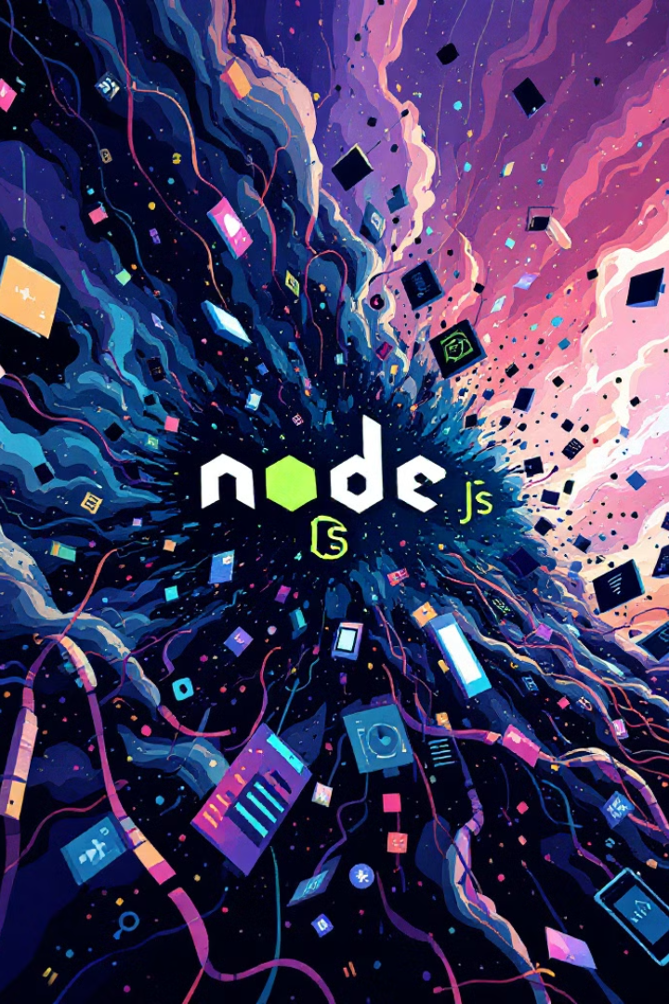
Node.js의 한계
한계점
설명
대안
CPU 집중적 작업
단일 스레드로 인해 복잡한 연산에 비효율적
워커 스레드 사용
대규모 데이터 처리
메모리 사용량이 높아질 수 있음
스트리밍 처리 방식 채택
장기 실행 프로세스
이벤트 루프 차단 가능성
마이크로서비스 아키텍처 고려

Slide 9

Node.js를 배워야 하는 이유
1
JavaScript의 영향력
2
풀스택 개발
웹 개발에서 JavaScript의 중요성이 계속 증가하고 있습니다. 프론트엔드와 백엔드를 모두 다룰 수 있습니다.
Node.js는 풀스택 개발자가 되기 위한 필수 기술입니다. 서버와 클라이언트 로직을 통합적으로 이해할 수 있습니다.
3
실시간 애플리케이션
Node.js는 실시간 애플리케이션 구축에 강력합니다. 채팅, 게임, 협업 도구 개발에 적합합니다.

Slide 10

결론 및 학습 리소스
Node.js의 가능성
추천 학습 리소스
실습 프로젝트
웹 서버, API, 실시간 애플리케이션, 마이크로서비스 등 다양한 분야에서 활용 가능합니다.
공식 문서, Udemy, Coursera의 온라인 강의, 'Node.js in Action' 도서를 추천합니다.
간단한 채팅 앱, TODO 리스트 API, 실시간 협업 도구 등을 만들어보세요.

